Slide 1
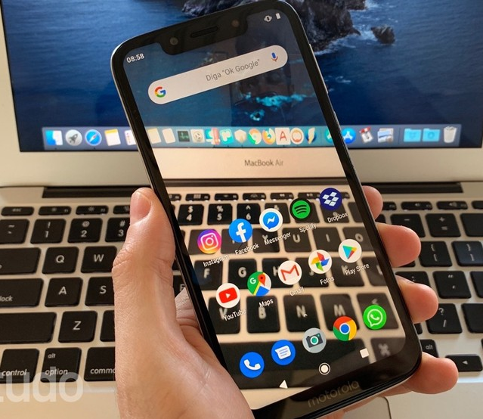
Projeto de Aplicativo
(Versão Completa)
while (alive) {
eat( );
sleep( );
code( );
repeat( );
};

Slide 2
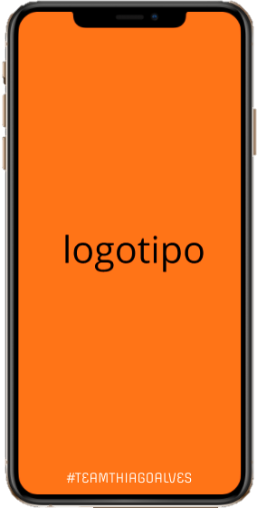
Splash- Icon
Tela de Splash.
Logo quando o usuário abrir o aplicativo, aparecerá essa tela

Slide 3
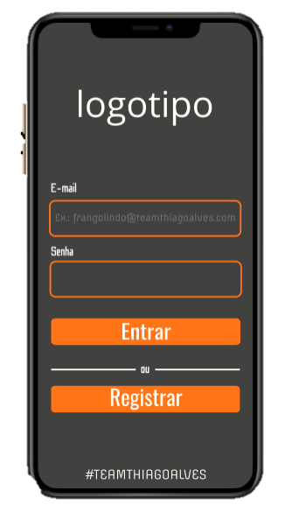
Presentation- page
Tela de Apresentação.
A primeira tela que interage com o usuário. Se o usuário já possuir conta #TEAMTHIAGOALVES, basta clicar no botão "Entrar", senão, terá que criar uma conta clicando no botão "Registrar".

Slide 4
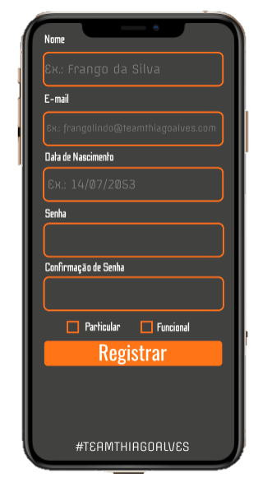
Register- page
Tela de Registro.
O Usuário será redirecionado para esta página se clicar no botão "Registrar" (Página de Apresentação). A Register- page permitirá ao usuário criar uma conta #TEAMTHIAGOALVES.

